Slide 1

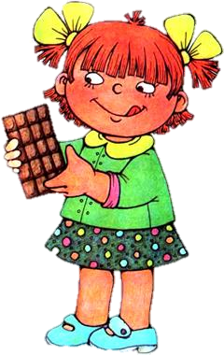
МИР ШОКОЛАДА
Исследовательский проект
Выполнила воспитанница МАДОУ Детский сад №18 Ахметова Виктория
Руководитель: И.В Нигматуллина

Slide 2
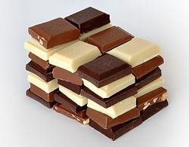
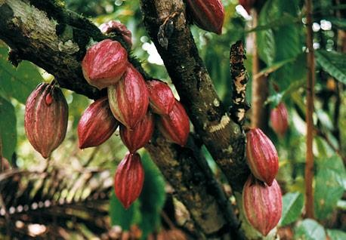
Цель исследования: изучить из чего и как получают шоколад, какое положительное и отрицательное воздействие оказывает шоколад на организм человека.
Объект исследования: шоколад.
Предмет исследования: сведения о шоколаде.
Гипотеза: шоколад благотворно влияет на здоровье и самочувствие человека.

Slide 3
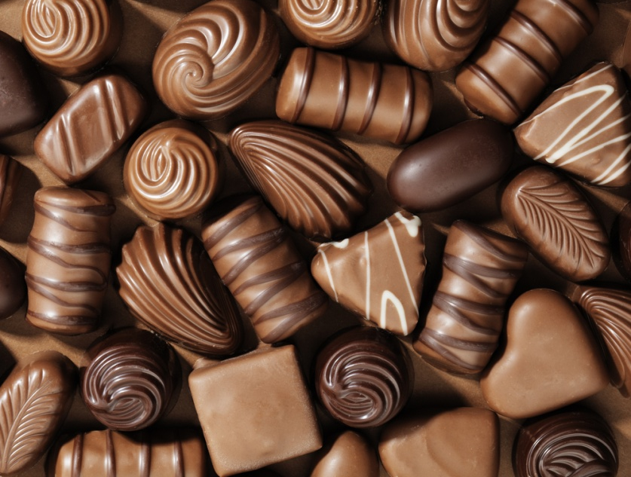
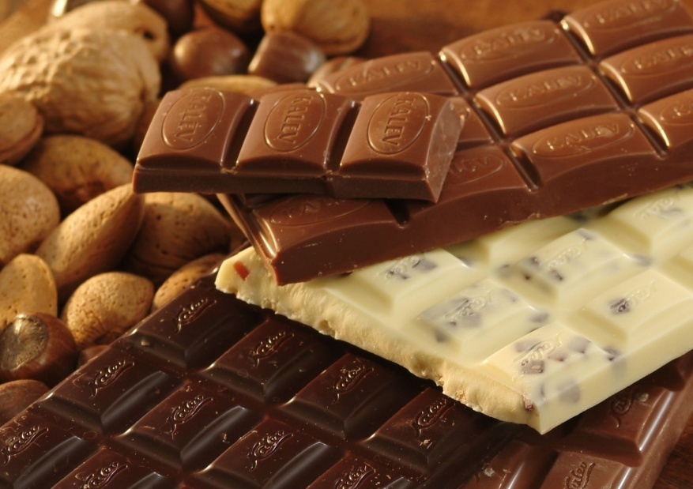
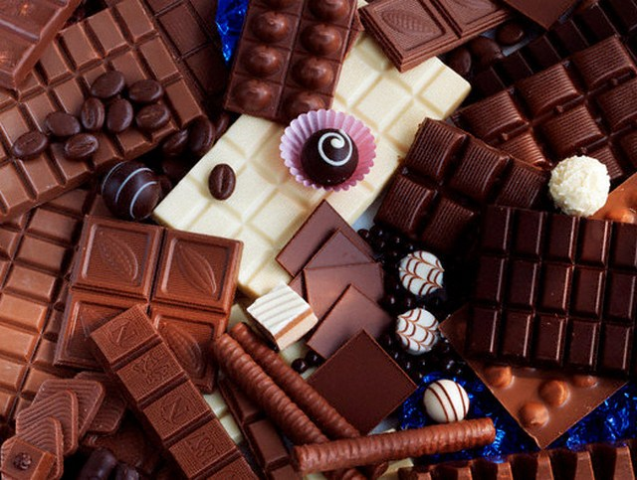

Slide 4
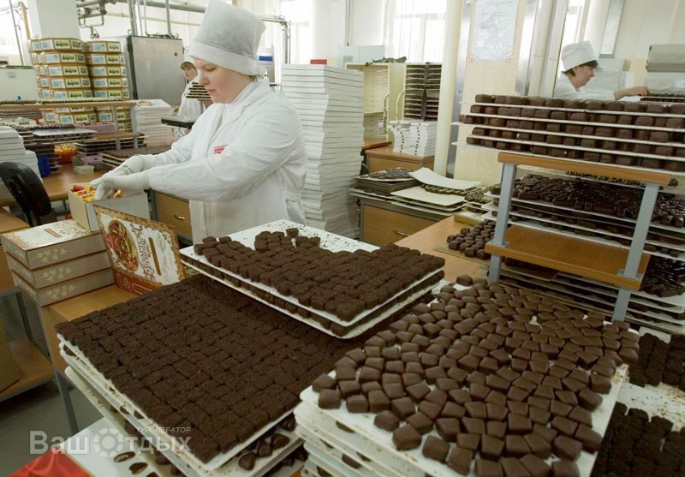
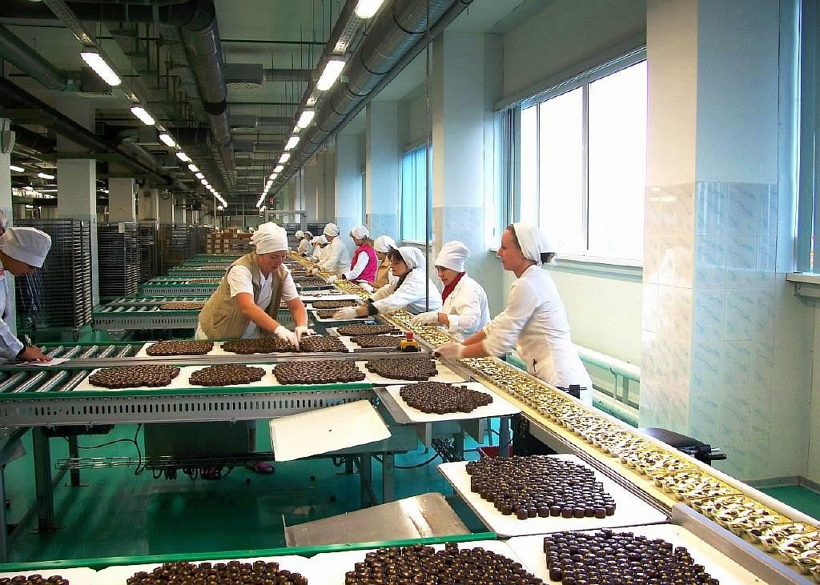
Кондитерская фабрика

Slide 5
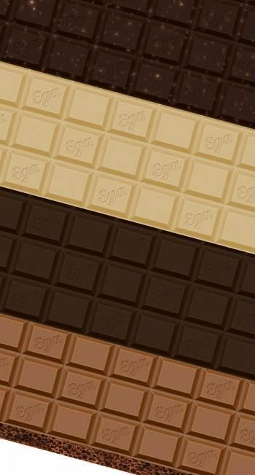
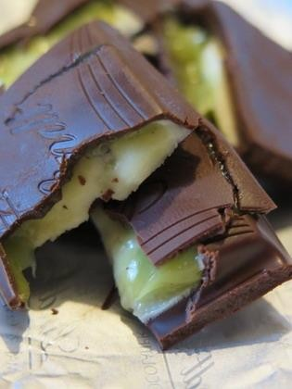
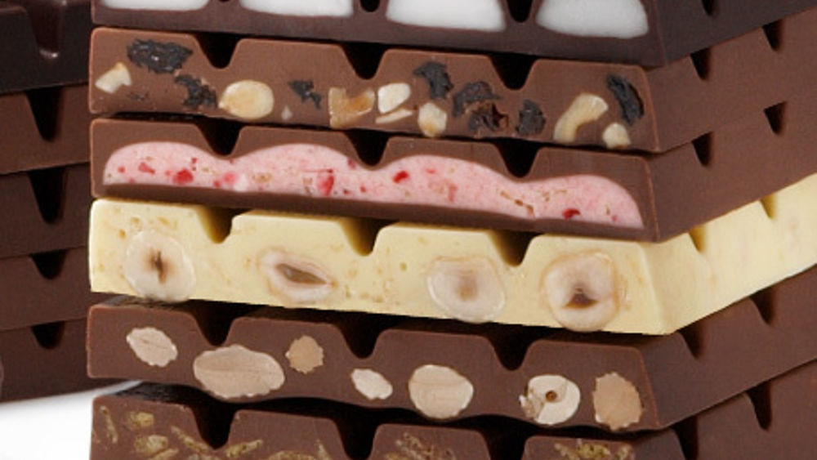
Бывает разным на вкус , цвет и с разной начинкой.

Slide 6
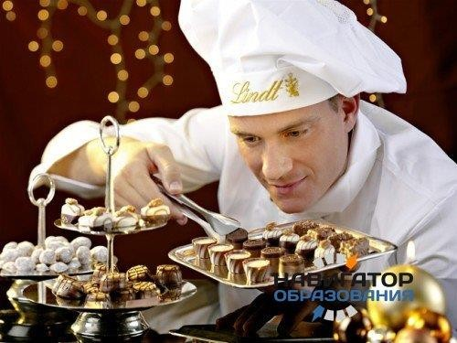
Шоколадье

Slide 7
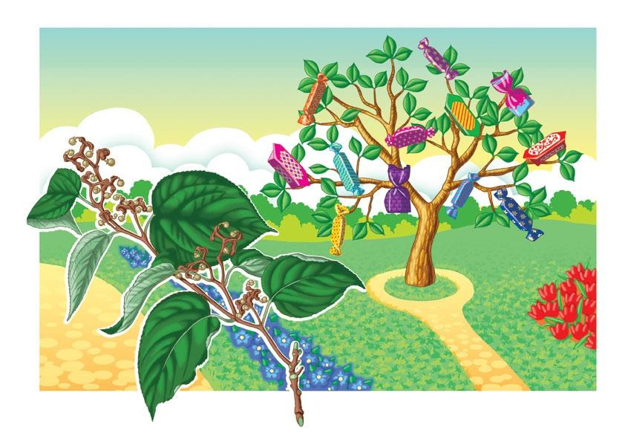

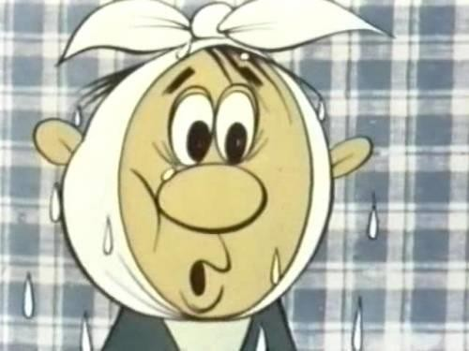
Где растут
шоколадки?
Так ли вреден шоколад?

Slide 8


Slide 9
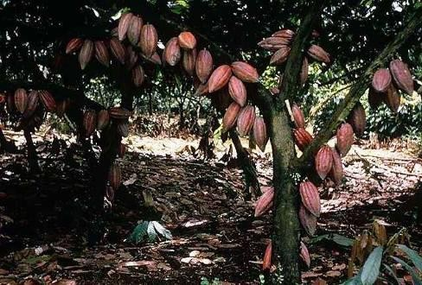
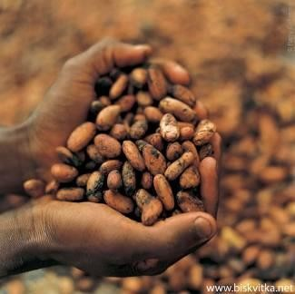
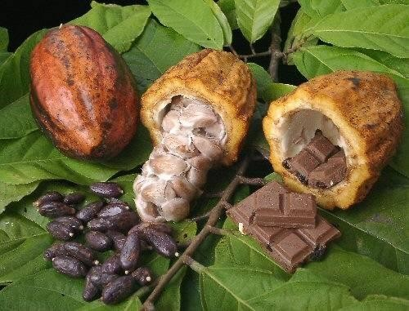
КАКАО
или шоколадное дерево

Slide 10
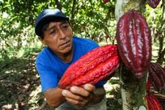
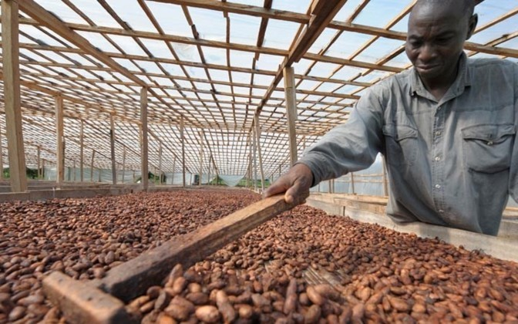
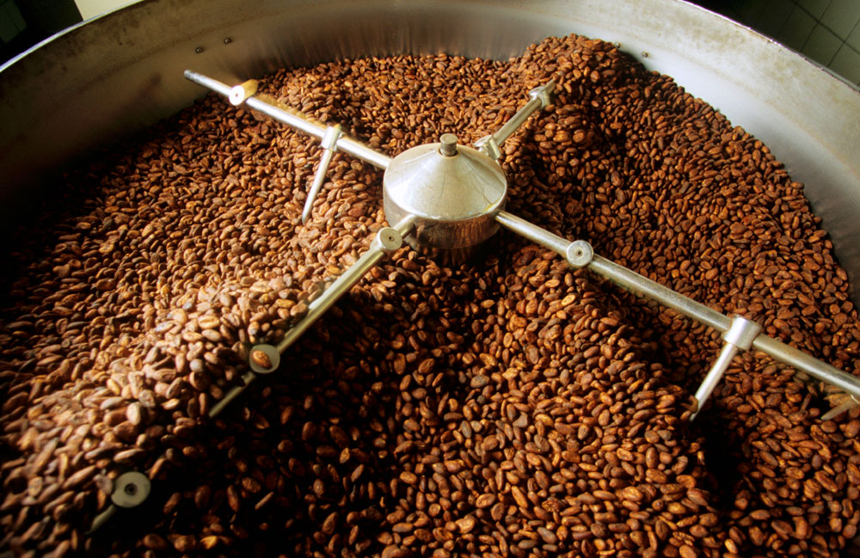
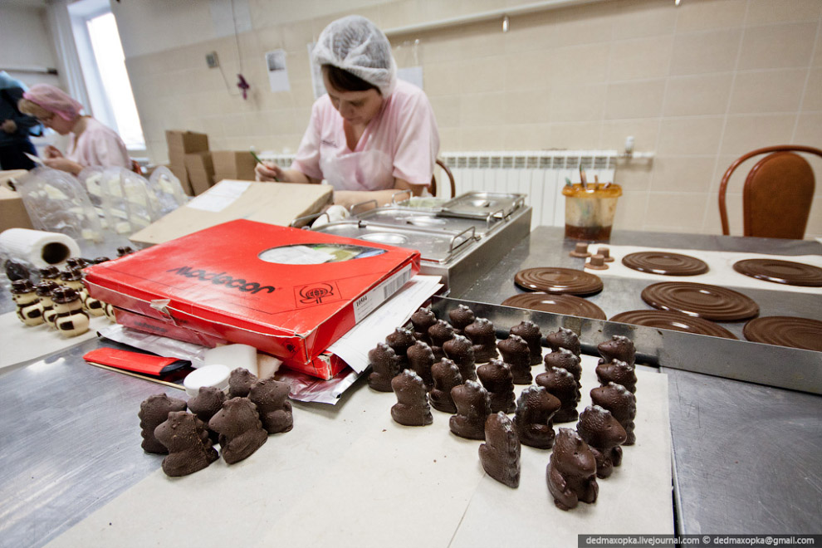
Как получают шоколад?

Slide 11


Slide 12
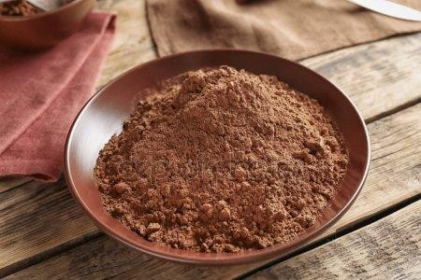
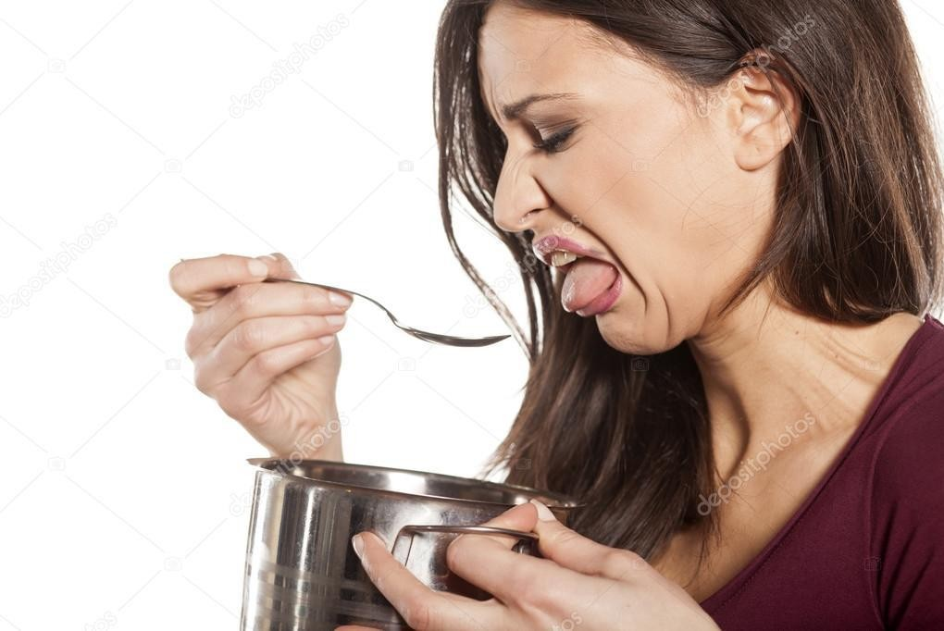

Slide 13
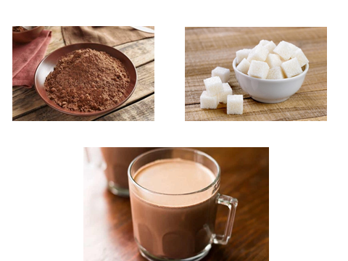

Slide 14
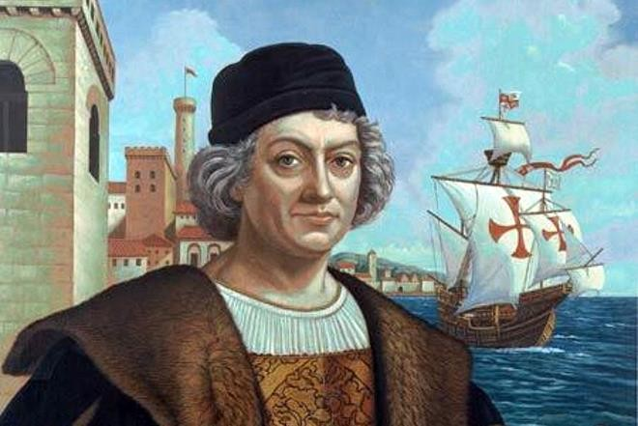
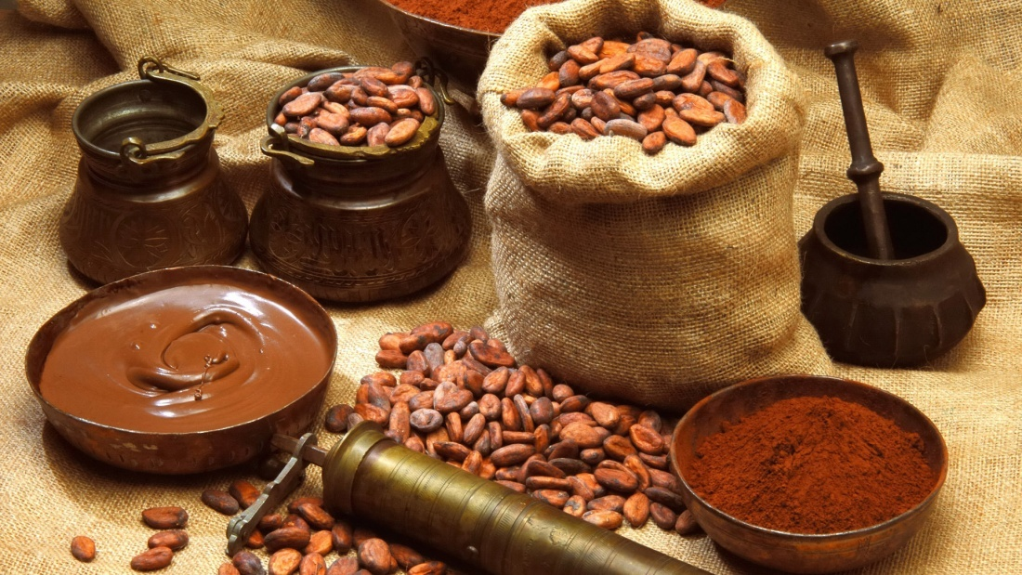
История шоколада

Slide 15

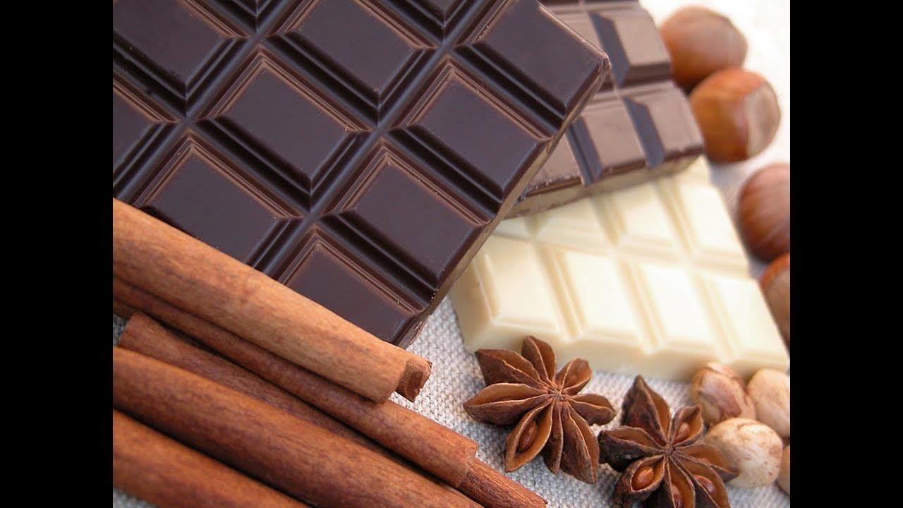

Slide 16
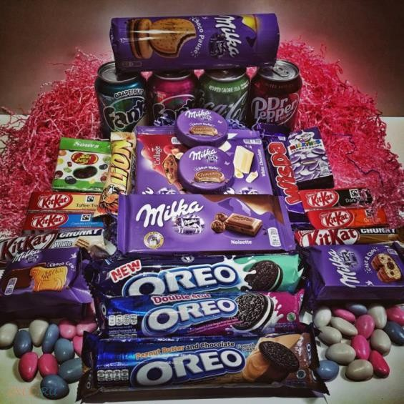
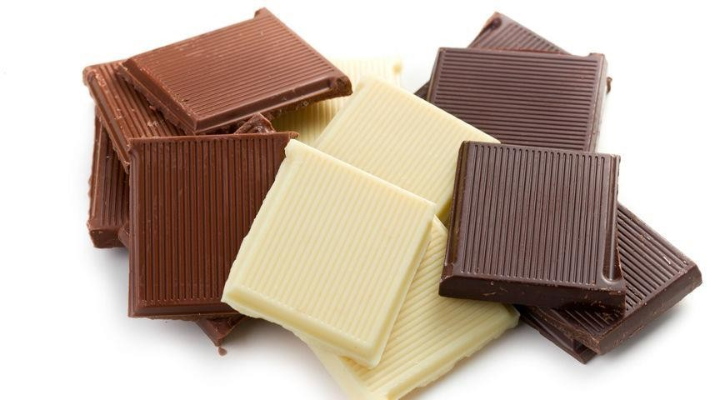

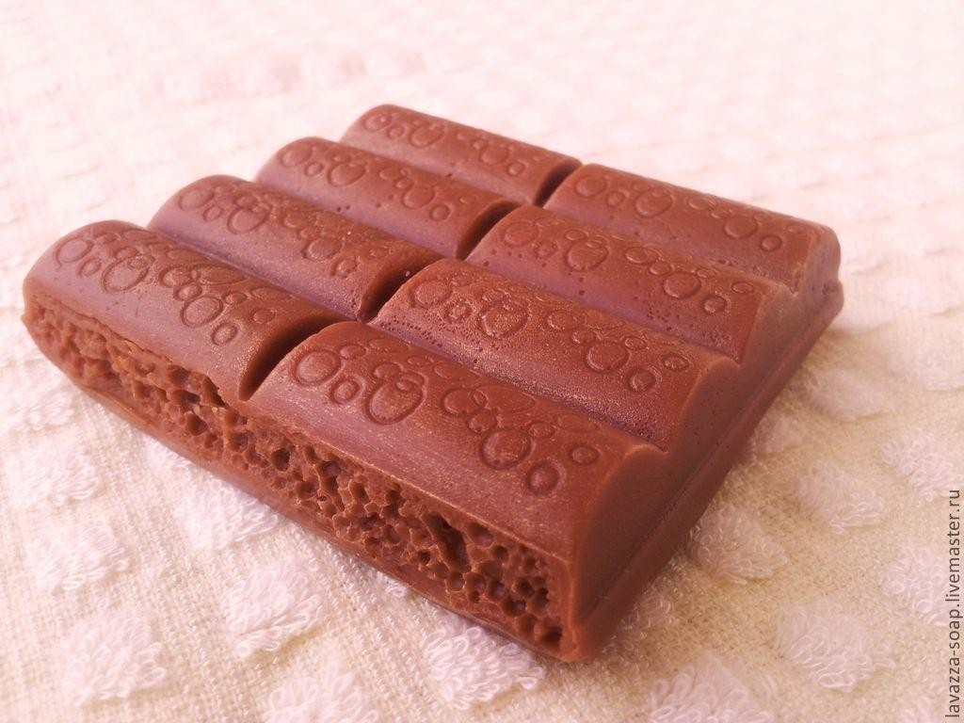
Опыт №1

Slide 17
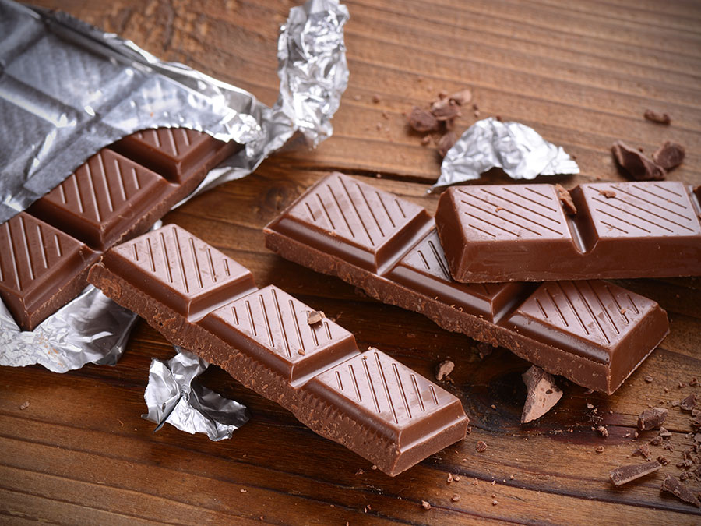
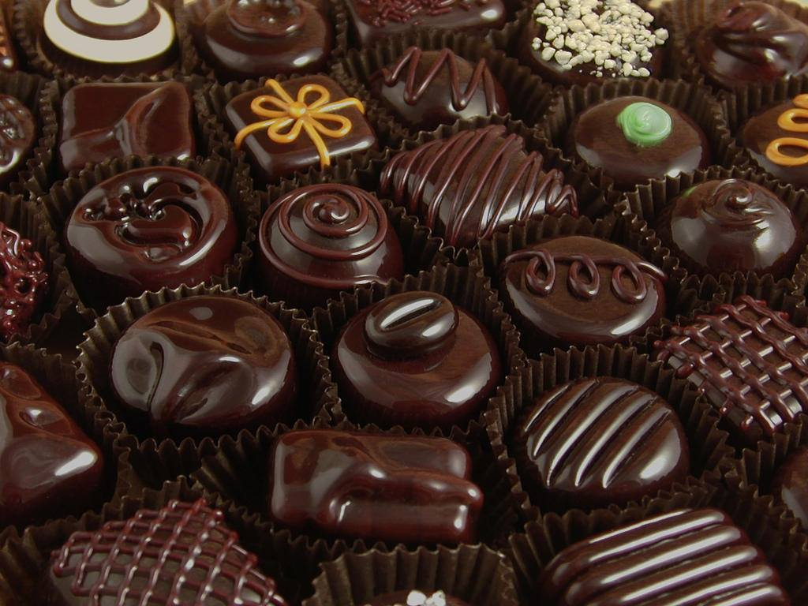
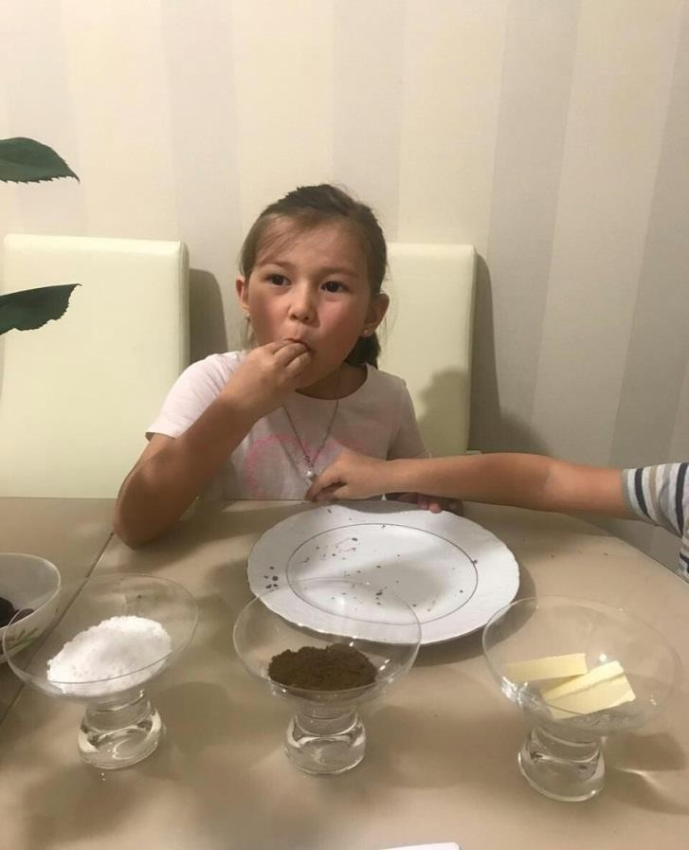
Опыт № 2

Slide 18
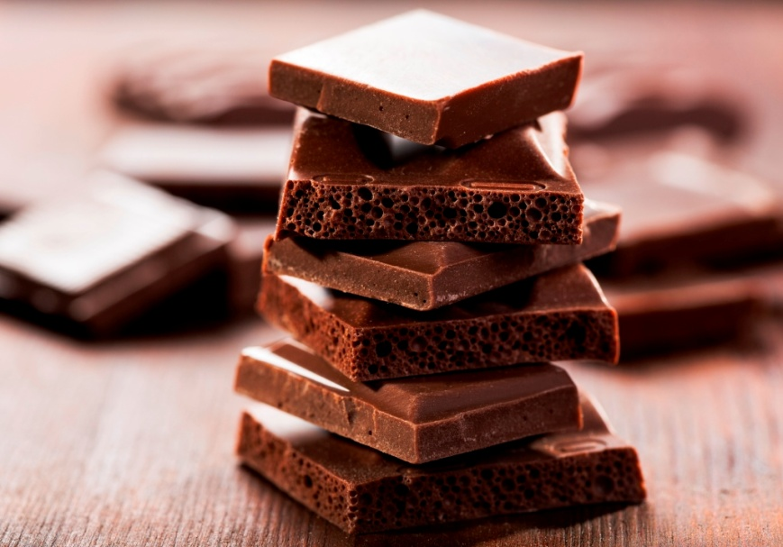
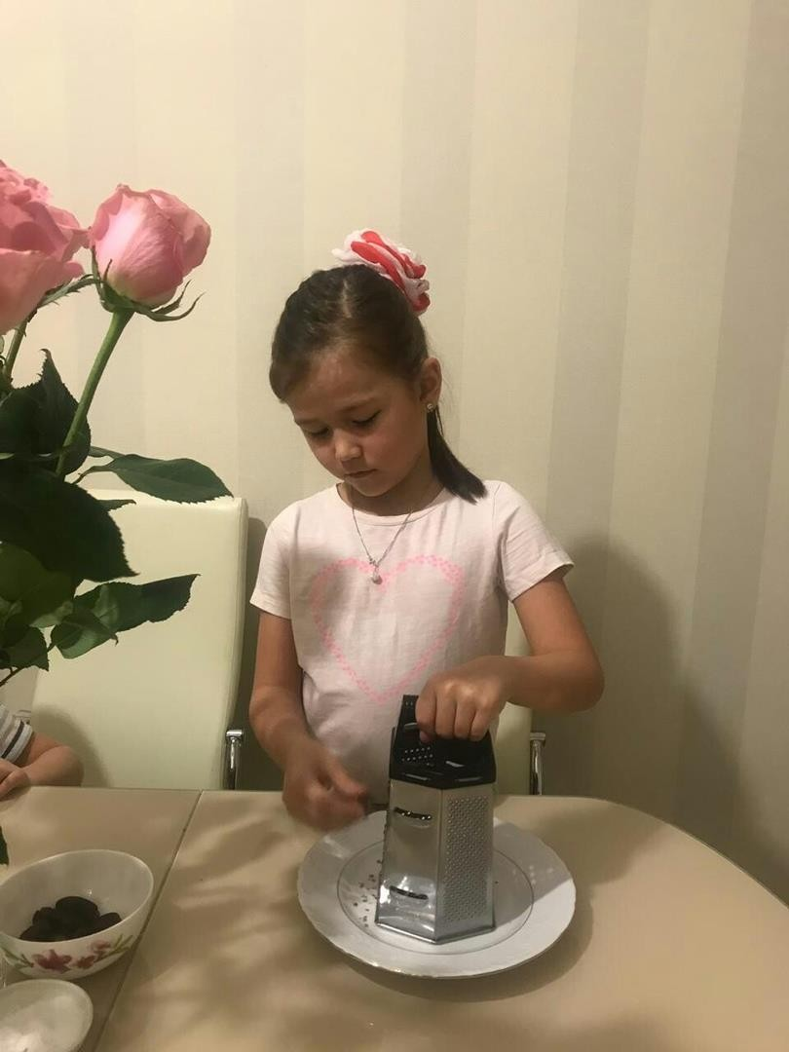
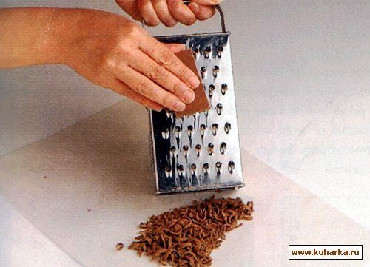
Опыт № 3

Slide 19
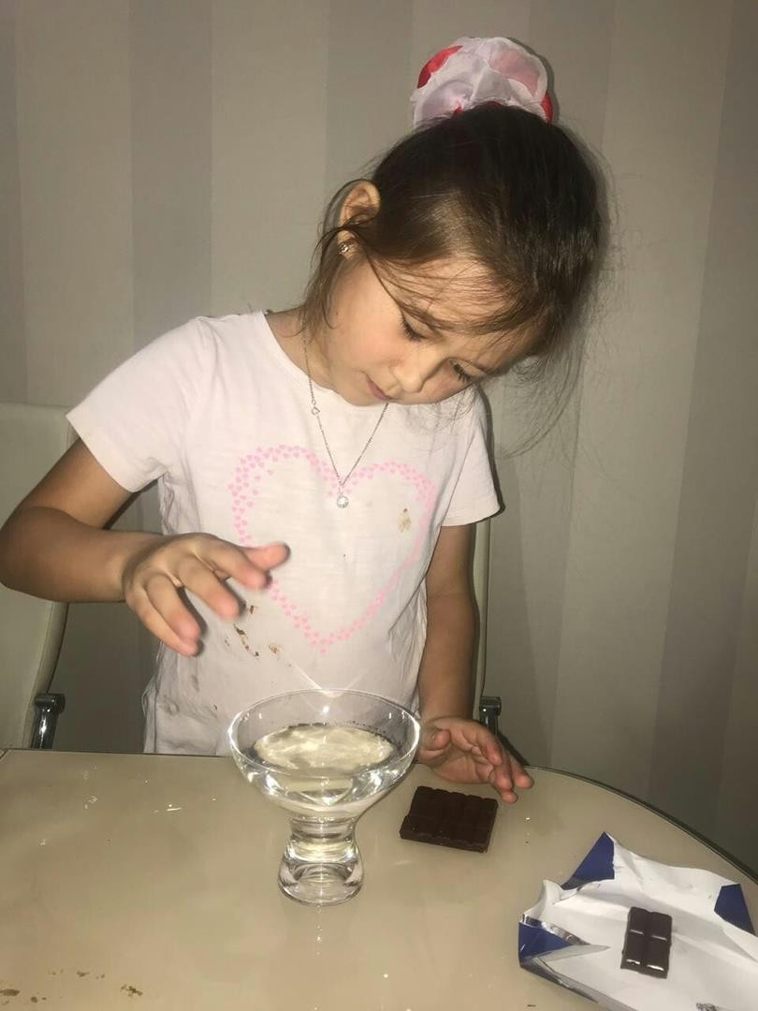

Опыт № 4

Slide 20
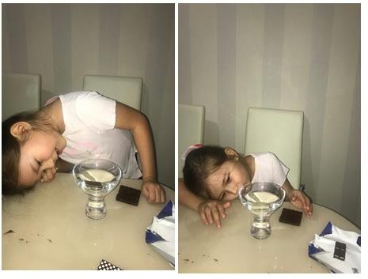

Slide 21
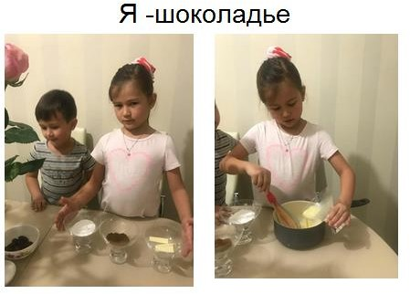

Slide 22
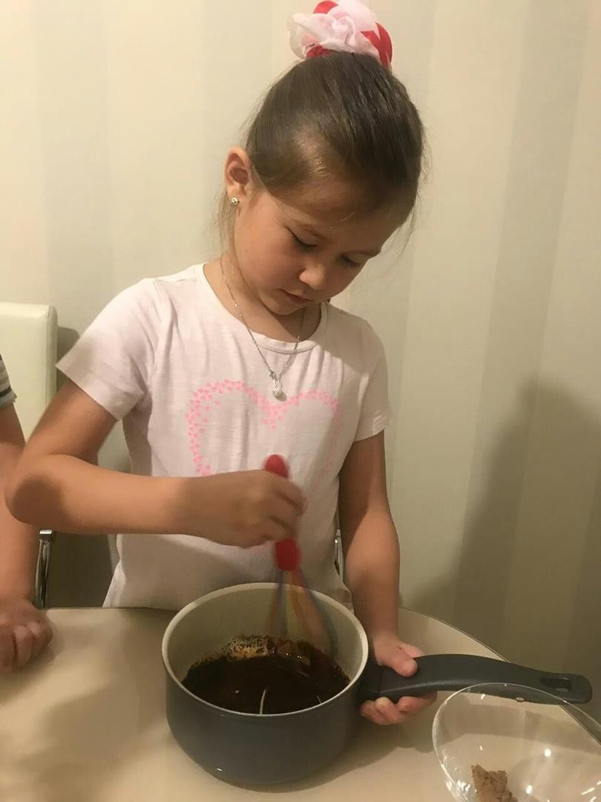


Slide 23
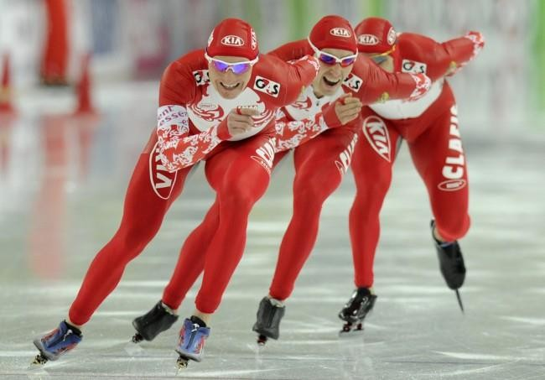

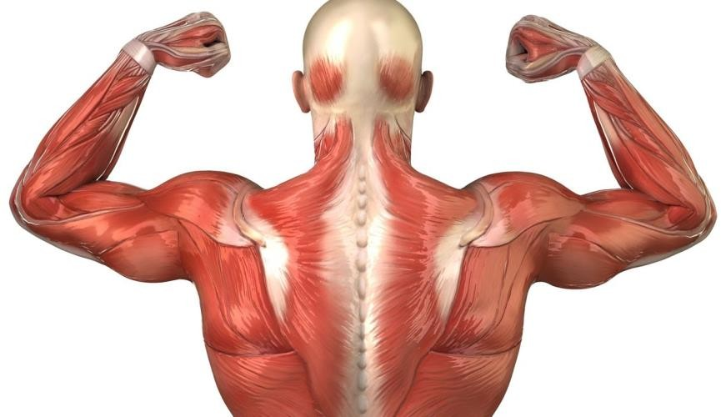
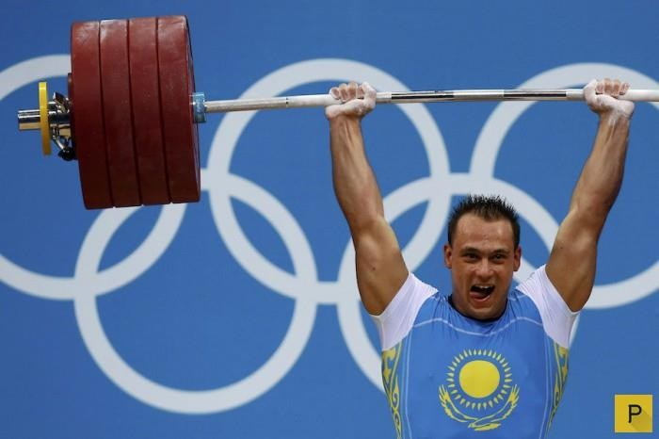
Шоколад – источник энергии

Slide 24
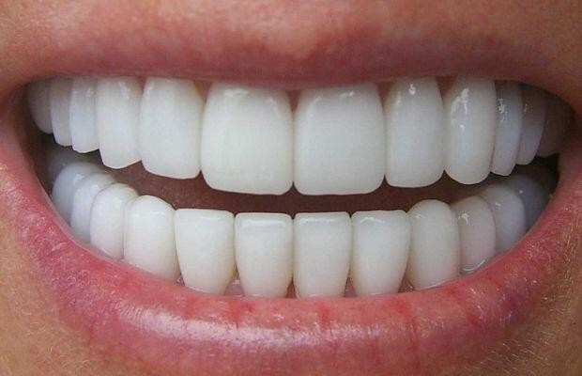
Шоколад- укрепляет
зубную эмаль

Slide 25
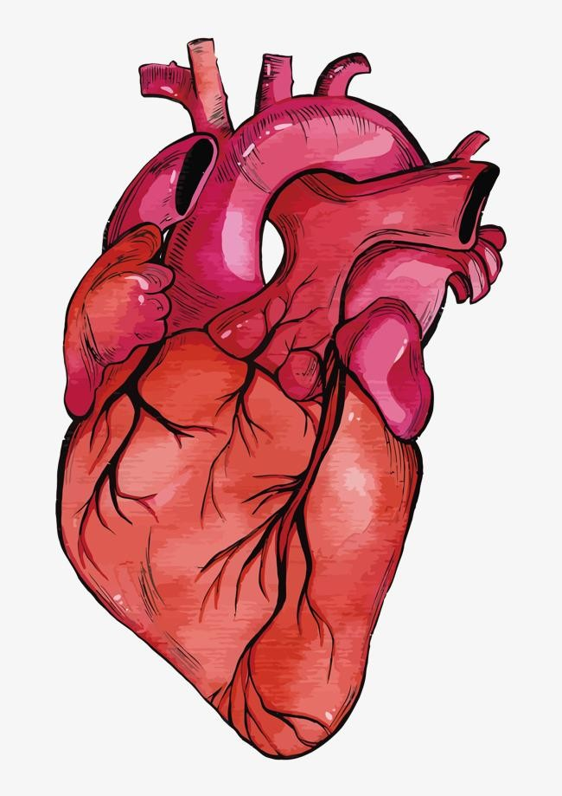
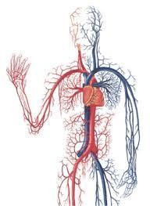
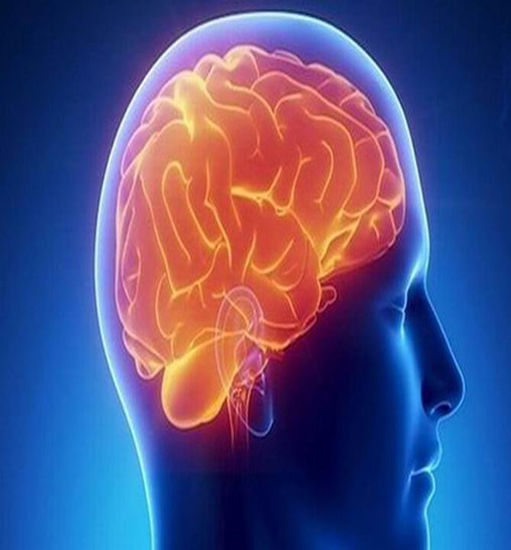
Шоколад полезен

Slide 26
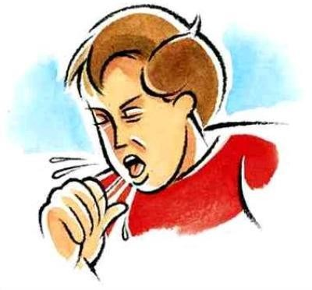
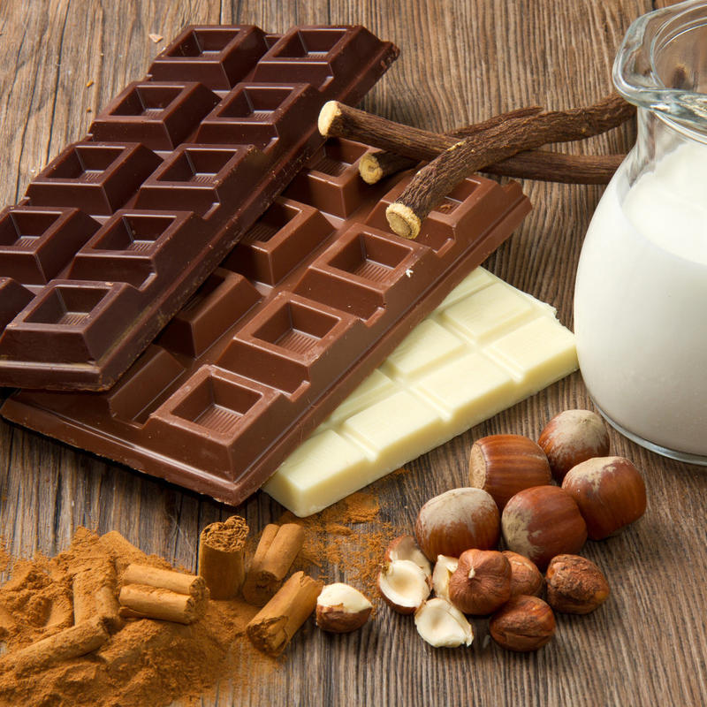
Шоколад повышает иммунитет

Slide 27
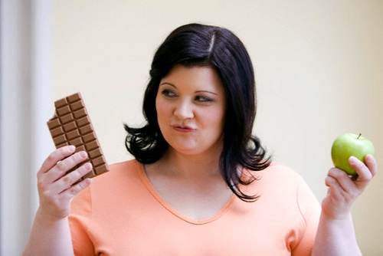

Вред шоколада
Если шоколад поедать в больших количествах
может привести к ожирению, аллергии, диабету
Употребление ненастоящего
шоколада

Slide 28



Заключение
Употреблять настоящий шоколад, а не подделки.
Умеренное употребление шоколада в пищу отлично влияет на настроение человека.
  В больших количествах вреден любой продукт!
    Ешьте шоколад в меру!

Slide 29
БЛАГОДАРИМ
ЗА
ВНИМАНИЕ

